Slide 1
Интегрированный урок комплексного применения знаний, умений, навыков по русскому языку и информатике в 4 классе с использованием ИКТ

Slide 2


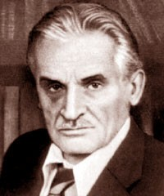
Книга - юбиляр
1928 -2013 г.(85 лет)

Slide 3
Песенка Суок
Посмотри: я улыбнулась.
И вздохнула я
,
Так опять ко мне вернулась
Жизнь весёлая моя.
Я всю жизнь к тебе спешила
,
Столько спутала дорог!...
Не забудь твоей сестрички
Имя нежное- Суок!

Slide 4
Тема:
Запятая в сложном предложении с союзами
и, а, но и в простом предложении с однородными членами и с союзами и, а, но (с использованием ИКТ)

Slide 5
Кроссворд
ж | и | в | о | т
П | р | о | с | п | е | р | о
Г | а | с | п | а | р
к | а | с | т | р | ю | л | я
Т | у | т | т | и
п | л | а | х | и
Г | а | н | и | м | е | д
Б | р | и | з | а | к
з | в | е | р | и | н | е | ц

Slide 6
Задание 1 группе
Крестьяне против помещиков | идут войной против вас.
Ученые, чиновники, судьи, актеры | поднимаются, сжигают их дворы и выгоняют их со своей земли.
Все несчастные и обездоленные, и голодные, и исхудалые нищие | переходят на сторону народа.

Slide 7
Задание 2 группе
Рабочие ломают машины, матросы выбрасывают ваши грузы в море, | чтобы вы завладели им.
За работу на вас бедные получали гроши, | и солдаты отказываются служить вам.
Рудокопы не хотят добывать уголь для того, | а вы в то время жирели.

Slide 8
На дощечке было написано:
«Вас было двое: сестра и брат – Суок и Тутти. Когда вам исполнилось по четыре года, вас похитили из родного дома гвардейцы Трёх Толстяков. Меня, учёного Туба, помощники Трёх Толстяков привезли во дворец, и показали маленькую Суок и Тутти. Три Толстяка приказали мне сделать куклу, чтобы она не отличалась от живой девочки. Я сделал такую куклу я был большим учёным. Суок стала взрослой хорошенькой и печальной девочкой. И кукла стала такой же. Тогда вас разлучили.Тутти остался во дворце с куклой а Суок отдали бродячему цирку…»

Slide 9
На дощечке было написано:
«Вас было двое: сестра и брат – Суок и Тутти. Когда вам исполнилось по четыре года, вас похитили из родного дома гвардейцы Трёх Толстяков. Меня, учёного Туба, помощники Трёх Толстяков привезли во дворец _и показали маленькую Суок и Тутти. Три Толстяка приказали мне сделать куклу, чтобы она не отличалась от живой девочки. Я сделал такую куклу, я был большим учёным. Суок стала взрослой, хорошенькой и печальной девочкой. И кукла стала такой же. Тогда вас разлучили. Тутти остался во дворце с куклой, а Суок отдали бродячему цирку…»

Slide 10
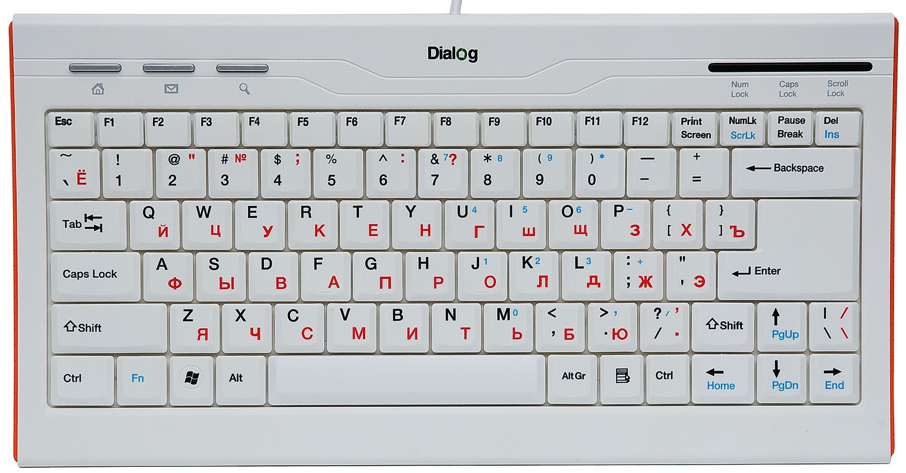
Информатика

Slide 11
Ключевые слова
Простое предложение
Однородные члены
Сложное предложение
Запятая
Союзы и, а, но

Slide 12

Спасибо за внимание!

